Slide 1
Análise de Acidentes de Trânsito – 2021
Principais insights com base nos dados do ano de 2021

Slide 2
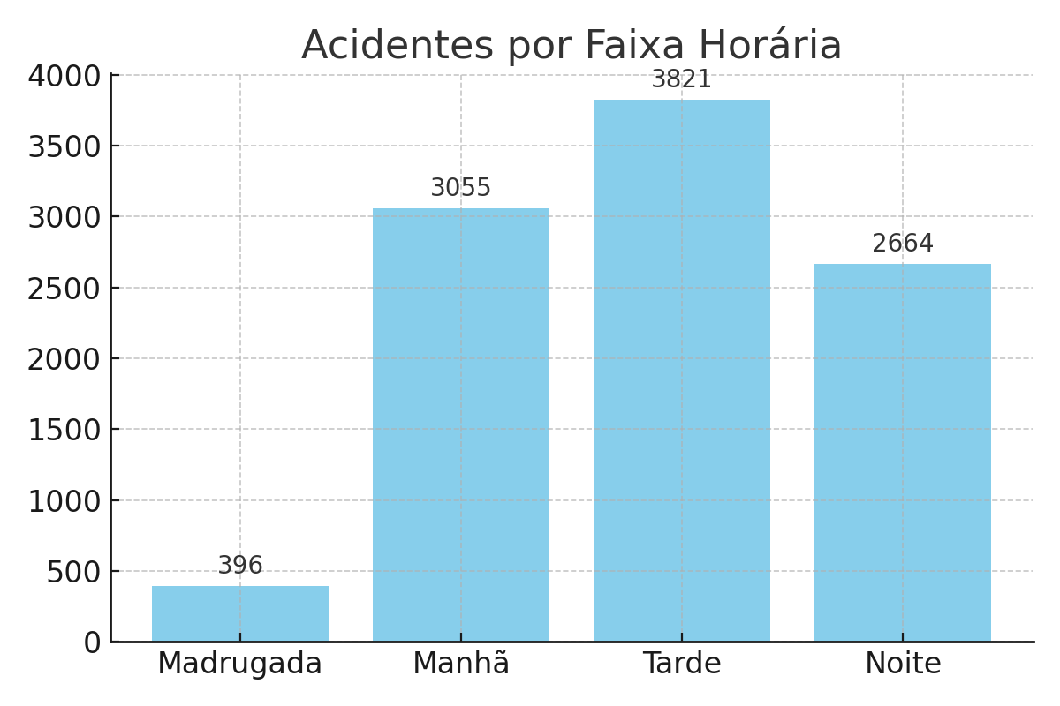
Acidentes por Faixa Horária

Slide 3
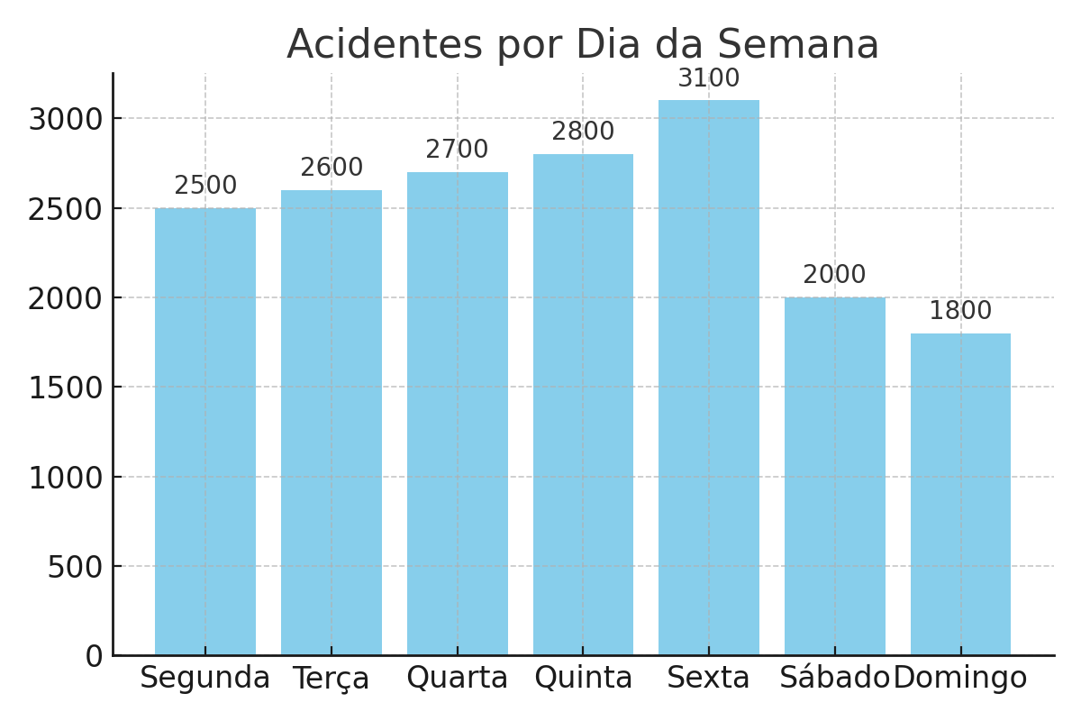
Acidentes por Dia da Semana

Slide 4
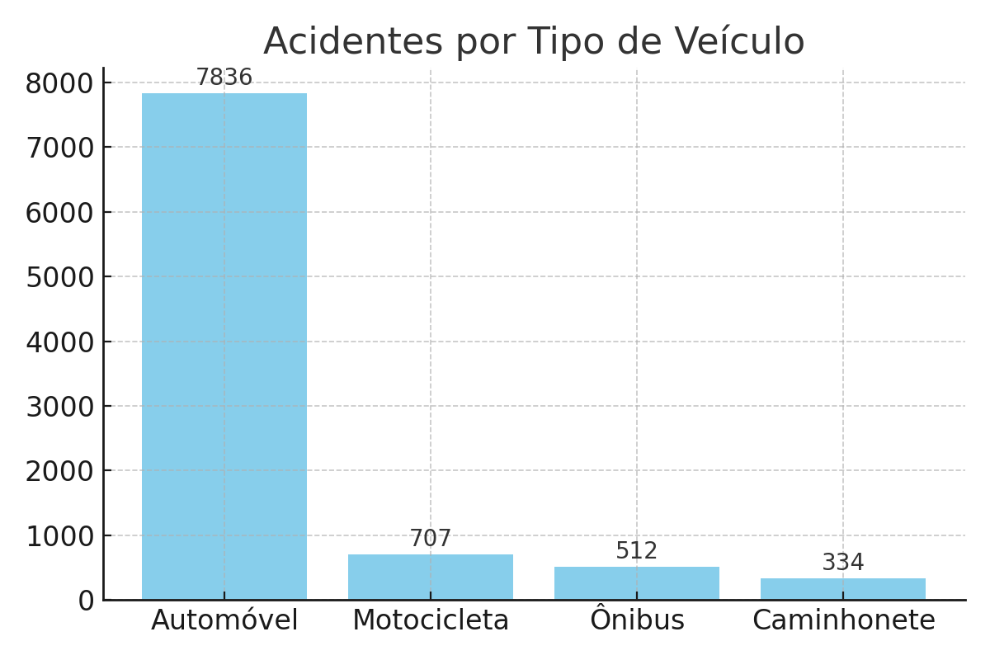
Acidentes por Tipo de Veículo

Slide 5
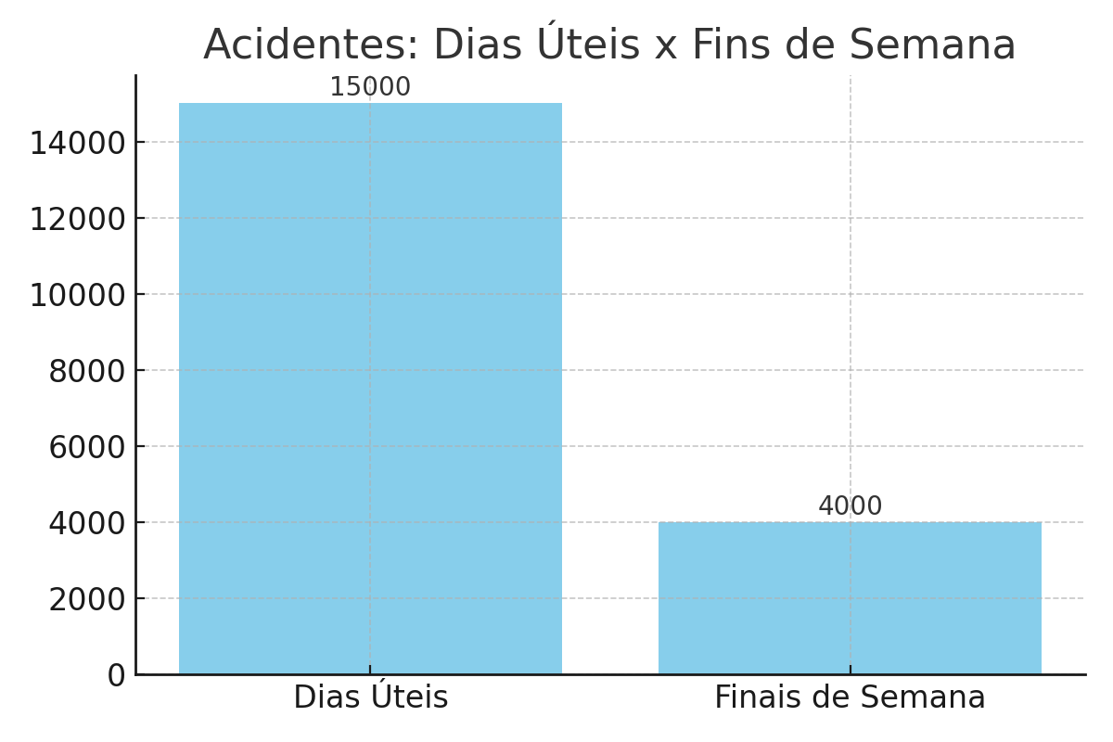
Acidentes: Dias Úteis x Fins de Semana

Slide 6
Conclusões Finais
- Acidentes aumentam no fim da tarde (16h-19h)
- Sexta-feira é o dia com mais ocorrências
- Carros são os mais envolvidos, mas motos também têm destaque
- A maioria dos acidentes ocorre em dias úteis

